Slide 1


מערכת חישה לאלגוריתמיקה מתקדמת
מספר הפרויקט: 22-1-1-2667
שמות הסטודנטים: טל אריאלי, שחר הנובר
שם המנחה: שמחה ליבוביץ
מקום ביצוע הפרויקט: אוניברסיטת תל אביב
חתימת המנחה למצגת:

Slide 2
נושא הפרויקט
פרויקט גמר זה עוסק בבניית תשתית מבוססת Raspberry Pi עבור פרויקטים עתידיים בהנדסת חשמל בדגש על פרויקטים בתחום הפיזיותרפיה.
ביצוע חיבור וכתיבת תשתית אחידה ורחבה ככל הניתן בעבור פרויקטים אחרים שיהיו זקוקים לה.
סביבת העבודה והתשתית תכיל את כניסות הסנסורים השונים ויציאות אשר יכילו חיווים רלוונטיים כמו חיווי ויזואלי, ובשילוב עם תשתית ארדואינו מבוססת M5Stack שמציגה תוצר ויזואלי, וכן גם תוצרי רטט וצליל ובכך יהיה ניתן לבצע התאמה שלה למהות הפרויקטים השונים.

Slide 3
מוטיבציה ומטרות
מהות הפרויקט היא ליצור סביבת עבודה ידידותית אשר כניסותיה יהיו סנסורים (למשל מצלמה וחיישן LIDAR) ויציאותיה יהיו חיווי של תאורה, קול או חיווי ויזואלי בהתאם לדרישת המשתמש.
חיבור עם Arduino- יצירת ממשק משותף עם תשתית הArduino וחיישניה על מנת להגדיל את מגוון השימושים של המערכת באמצעות שימוש בחיישנים משלימים לחיישני תשתית הRaspberry PI.
פרויקט זה מכיל תיעוד מפורט של החומרה והתוכנה והממשק בניהם, זאת על מנת להקל על אלו שישתמשו בתשתית זו וירצו לשפרה.
התיעוד יכיל פירוט של סביבת העבודה, הרכיבים השונים בה, כל חיבור וחיבור שיעשה בסביבת העבודה וכל התוכנה שבה נעשה פירוט לרבות הקוד להפעלת וההתמודדות עם התרחישים השונים.
בניית מבדקים וניסויי עבודה לחיישנים. בדיקת תקינות החיישנים, הצגת התוכן הנקלט ובניית ניסויי התראה בהם החיישנים יתריעו מפני הופעת אובייקט במחקר שהוגדר מראש.

Slide 4
תוצרי הפרויקט
מסמך הגדרת חיישנים אשר מכיל את כלל האפשרויות לכל סנסור, מידע עליהם, עלות, יתרונות וחסרונות, המבדקים השונים אשר אפשר לבצע עבור כל סוג.
מסמך שמתאר באופן מפורט וויזואלי את החיבורים השונים ואת ההפעלה של כל אחד מרכיבי המערכת.
שרטוט המעגל עם כלל הרכיבים.
תיאור מילולי של סביבת העבודה.
תיאור התוכנה שנכתבה בPython לעבודה מול כל אחד מהרכיבים בסביבת העבודה.
תיאור אלגוריתמי הבדיקה עבור על אחד מהחיישנים.
מדריך כתוב לשימוש בתשתית ובקוד המשויך לה ולכל סנסור.

Slide 5
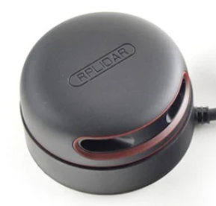
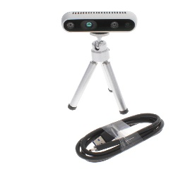
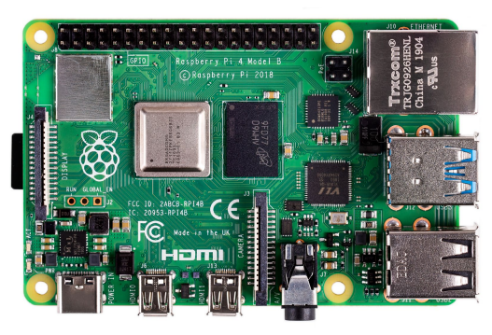
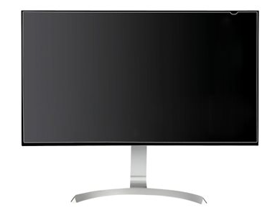
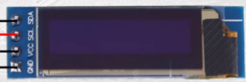
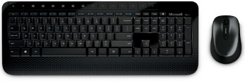
דיאגרמת בלוקים
Inputs
Software:
Python
Linux
Intel RealSense D435 camera system
Rplidar: LIDAR Sensor
Raspberry PI 4 –
Model B
I2C
HDMI Display
Screen
0.91 inch OLED Display Module
Micro-HDMI
USB
USB
Outputs
Arduino –
בקר ה M5STACK
בקר זה מסוגל לרוץ באופן עצמאי או לפעול בהתאם לפקודות מהRaspberry PI
USB
WI-FI
Mouse and keyboard

Slide 6
רשימת הרכיבים שבהם נעשה שימוש
Raspberry PI 4 Model B
Intel RealSense D435 camera system
Rplidar: LIDAR Sensor
M5STACK (Arduino)
USB Mouse
USB keyboard
HDMI type Display
0.91 inch OLED Display Module

Slide 7
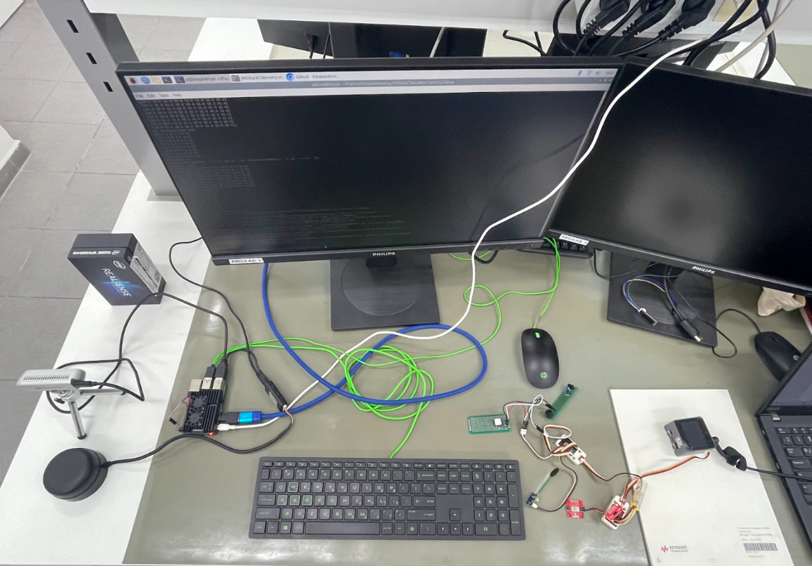
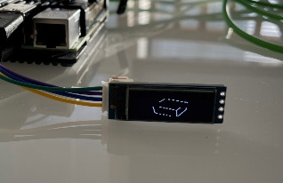
שרטוט התשתית על כלל רכיביה
Raspberry PI 4 Model B
USB Mouse
Intel RealSense D435 camera system
Arduino - M5STACK
Rplidar: LIDAR Sensor
HDMI type Display
USB keyboard
0.91 inch OLED Display Module
הערה: חיבור הOled נעשה באופן המתואר בשקופית הקודמת

Slide 8

רכיבי המערכת
Raspberry Pi 4 Model B
ה-Raspberry Pi 4 Model B הוא מחשב בעל לוח יחיד שפותח על ידי חברת Raspberry Pi.
RAM: 4 GB
כרטיס SD:64 GB
קישוריות: הלוח כולל LAN אלחוטי בפס כפול (2.4GHz ו-5GHz), Bluetooth 5.0, Gigabit Ethernet, שתי יציאות USB 3.0, שתי יציאות USB 2.0 ושתי יציאות מיקרו HDMI לתמיכה בצגים כפולים.
Pins GPIO: לוח GPIO (כניסה/פלט לתכלית כללית) בעלת 40 פינים, המאפשרת למשתמשים להתממשק עם מגוון רחב של רכיבים אלקטרוניים וציוד היקפי.
מחבר חשמל USB-C
סביבת העבודה שבה אנו עובדים הינה Raspian OS 32-bit.
Raspian OS היא מערכת הפעלה דמוית UNIX שתוכננה במיוחד עבור מחשבי Raspberry Pi

Slide 9
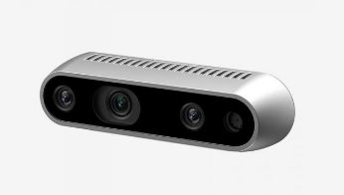
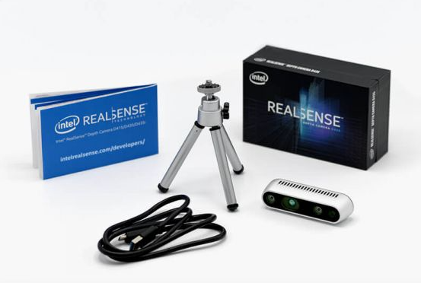
רכיבי המערכת
Intel RealSense D435 camera system
חישת עומק: שימוש במצלמות סטריאוסקופיות ואפשור תפיסת עומק מדויקת. בנוסף יכולת לכידת מידע עומק ואפשור זיהוי עצמים וסריקה תלת מימדית.
רזולוציה גבוהה: תמונות צבעוניות ברזולוציה עד 1920x1080 ומפות עומק.
מודולי סטריאו: שימוש בזוג מודולי סטריאו הפועלים במקביל ליצירת ייצוג תלת מימדי של הסביבה.
רבגוניות (ורסטיליות): עם העיצוב הקומפקטי שלו, המצלמה תואמת לשימוש במקומות פנימיים ומקומות חיצוניים כאחד עבור למגוון רחב של יישומים.
תמיכה בשפות תכנות: כמו Python ו-C++ .

Slide 10
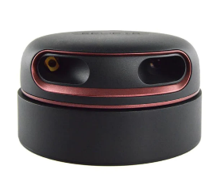
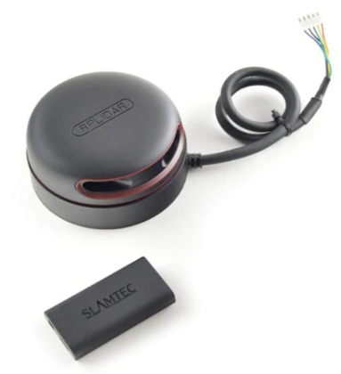
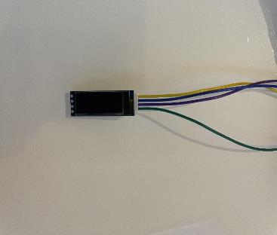
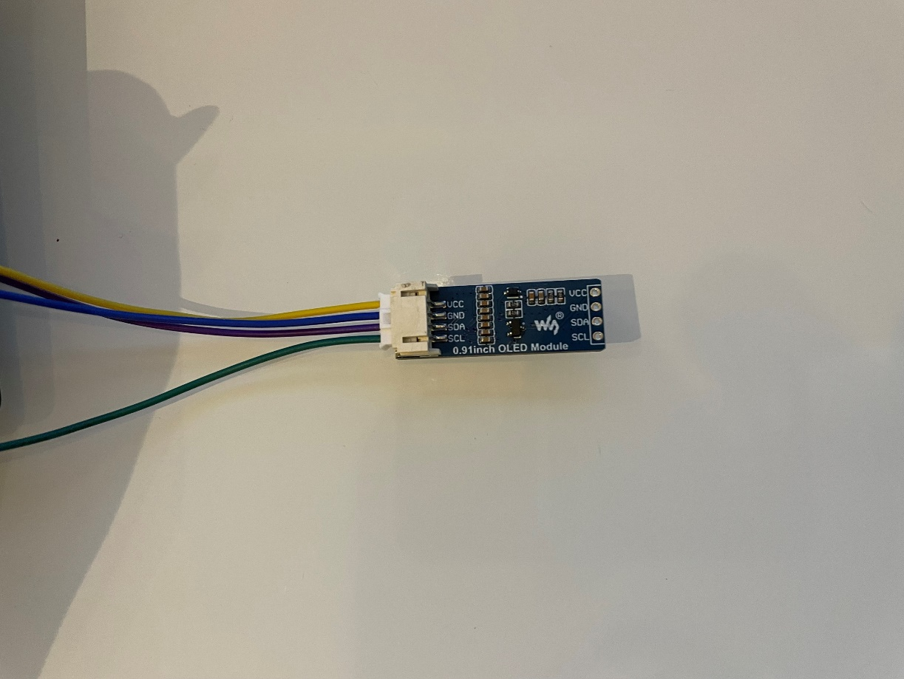
רכיבי המערכת
Rplidar: LIDAR Sensor
סורק טווח לייזר 360 מעלות בעלות נמוכה
תדר דגימה: 2000 - 8000 הרץ
קצב סריקה: 5 - 15 הרץ
טווח מרחק: 0.15 - 12 מ'
רזולוציה זוויתית: ° 0.45 - 1.35°
0.91 inch OLED Display Module
בעל ניגודיות גבוהה וברזולוציה גבוהה ומספק קריאה טובה למשתמשים.
לא קיימת תאורה אחורית במסך הOLED והוא משתמש בפיקסלים מוארים באופן עצמאי, כך שהוא דק יותר ואלגנטי בהשוואה למסכי LCD.
תקשורת I2C.
מתאים ליישומים ניידים רבים.

Slide 11
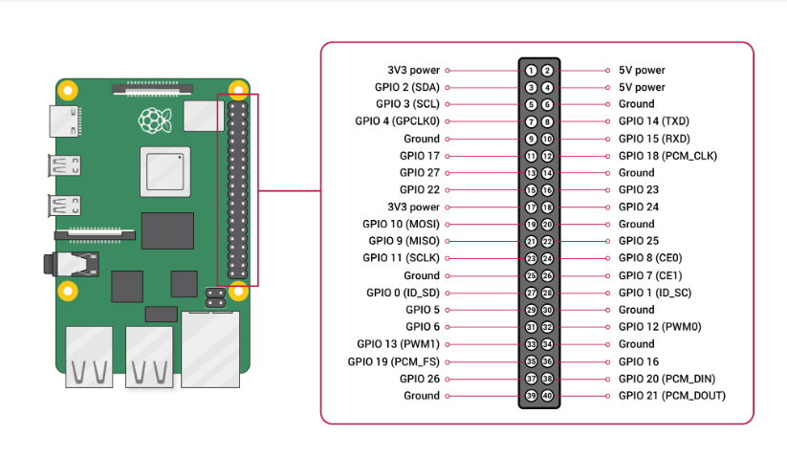

שרטוט חשמלי של המערכת
Vcc- 3.3V
0.91 Inch OLED
SDA
5V
Fan
SCL
Gnd
Gnd
Power
USB-C
Screen
Micro-HDMI
x2
x2
Key-board
USB 2
USB 3
Intel-RealSense Camera
Arduino type M5Stack
Mouse
USB 2
USB 3
RPLidar

Slide 12
תוכנה
כלל התוכנה נכתבה ב 3Python. תחילה ביצענו התקנה של שפת התכנות על גבי הRaspberry Pi ולאחר מכן כתבנו תוכניות python נפרדות עבור כל בדיקה שנדרשנו לבצע.
גישה לתוכניות ה LIDAR וה-OLED:
גישה לתוכניות המצלמה:
פתיחת הטרמינל
פתיחת הטרמינל
פתיחת סביבה וירטואלית לפי המדריך בספר הפרויקט
מעבר לתיקיה עם קובץ הפיתון
מעבר לתיקיה עם קבצי הפיתון דרך הטרמינל
הרצת תוכנית הבדיקה
הרצת תוכנית הבדיקה
ספריות רלוונטיות שנעשו בהן שימוש:
For Lidar: os, Pygame, Rplidar, serial.serialutil
For Camera: time, Pyrealsense2, Cv2, Numpy, realsense_depth
For M5stack: Pyserial, Matplotlib, Pywin32, Scipy

Slide 13
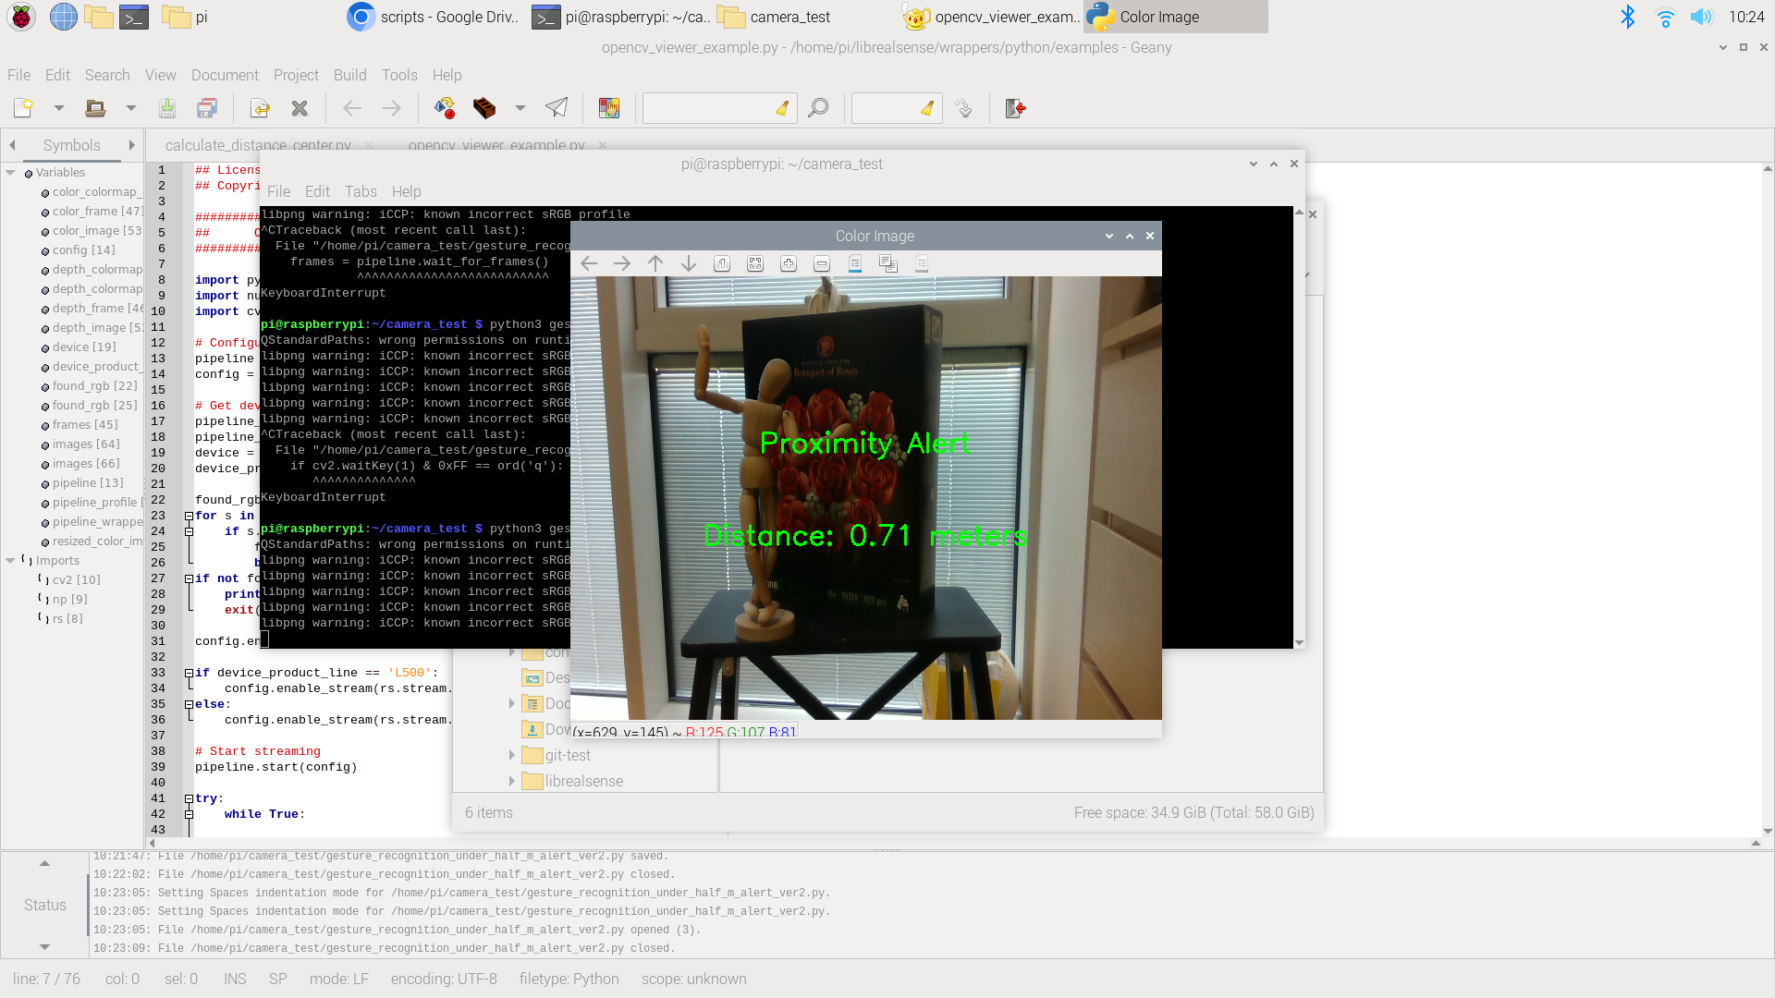
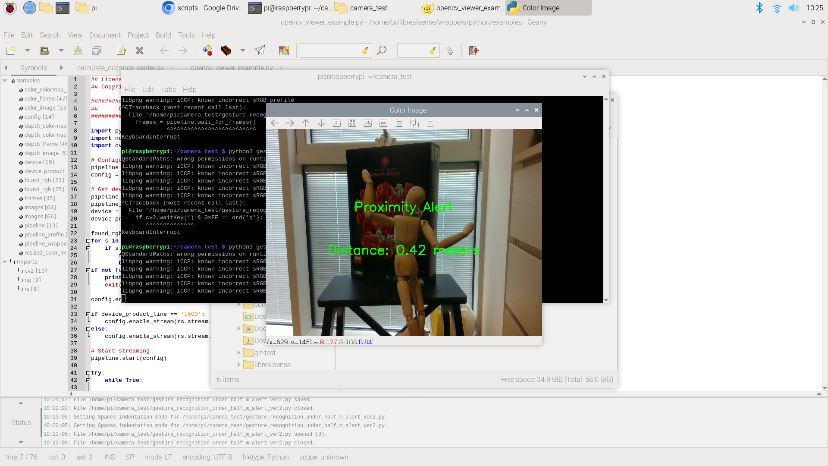
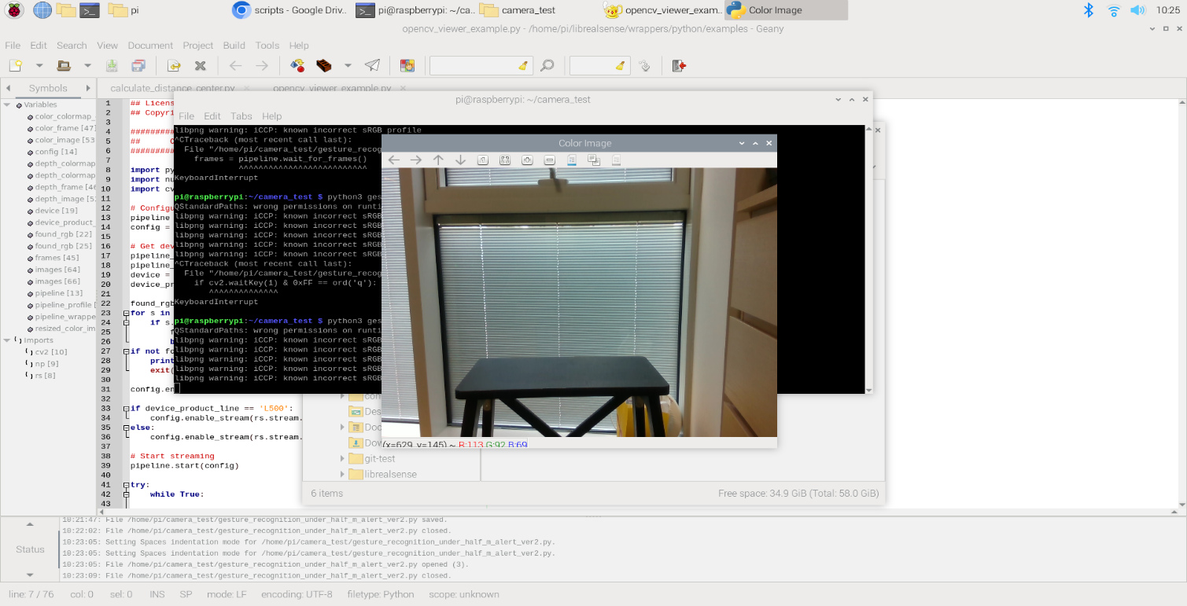
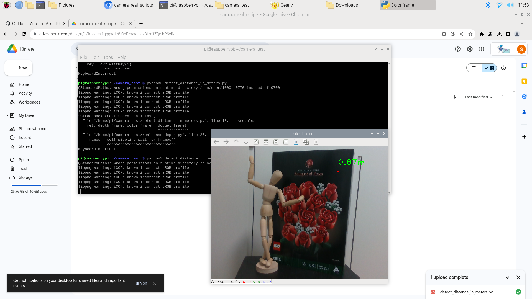

תוצאות ומסקנות
Intel RealSense D435 camera system
עבור המצלמה- מטרתנו הייתה לבנות מבדקים שמציגים את יכולות המצלמה וליצור אפשרות לבצע התרעה בעת הופעת מכשולים במרחק מוגדר.
יצירת אפשרות התרעה: שימוש במצלמת Intel RealSense D435 לזיהוי אובייקטים במרחק מוגדר מראש.
בדוגמה זו- זיהוי ואזהרה על אובייקטים שקרובים לחיישן ממרחק של 0.75 מטרים
הצגת יכולות המצלמה: שימוש במצלמת Intel RealSense D435 כדי לספק מידע עומק בזמן אמת עבור נקודה שנבחרה על ידי המשתמש.
נקודה שנבחרה
נקודה שנבחרה
התראה – הופעת עצם במרחק 0.71 מ'
התראה – הופעת עצם במרחק 0.42 מ'
אין עצם שקרוב מ0.75 מ' ממרכז המסך- אין התראה
הצגת המרחק של העצם שנמצא במקום שבו בחר המשמש באמצעות העכבר

Slide 14
תוצאות ומסקנות
Intel RealSense D435 camera system
ביצוע מדידת מרחק ממרכז הפריים של המצלמה ביצוע הרחקה וקירוב של אובייקט.
האובייקט במרחק של 1m
Intel RealSense D435
מסך
Object
האובייקט נמצא במרחק מסוים מהחיישן ונעשית מדידה
האובייקט במרחק של 2m
Intel RealSense D435
מסך
Object
הרחקת האובייקט מהחיישן

Slide 15
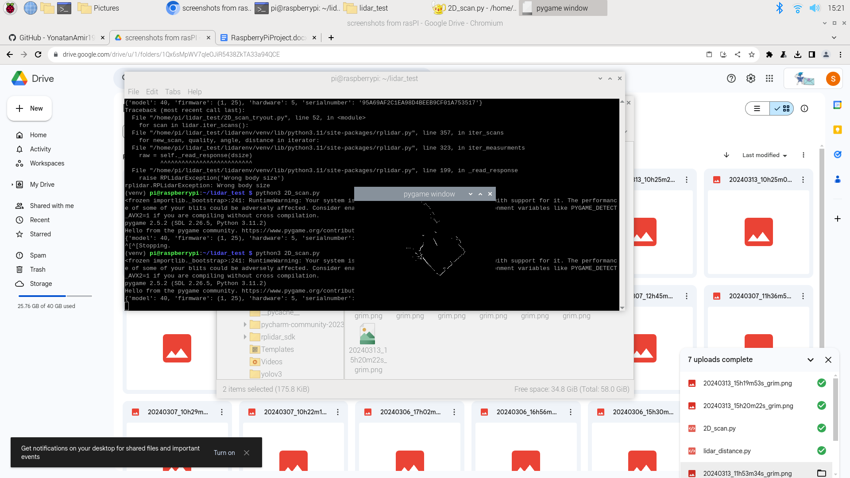
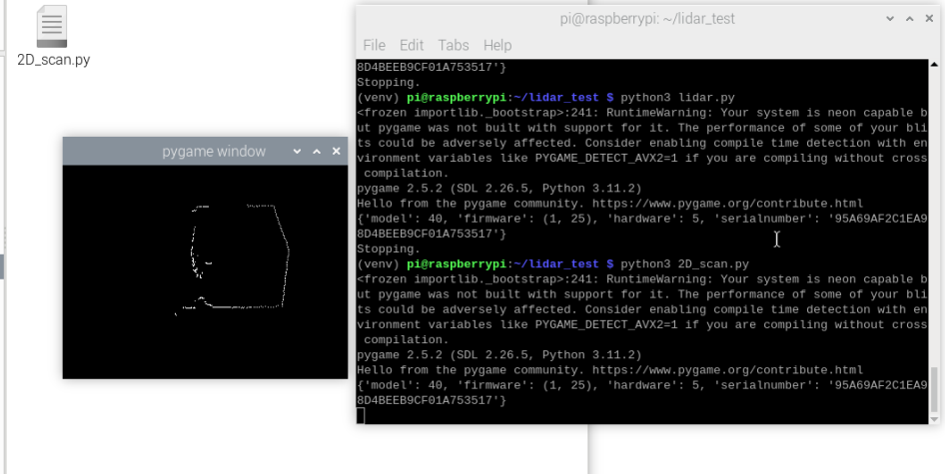
תוצאות ומסקנות
Rplidar: LIDAR Sensor
עבור חיישן הLIDAR- מטרתנו הייתה להציג את יכולות החיישן ולבנות מודל התרעה מפני מכשולים וזיהוי מיקום המכשול.
יצירת הדמיה בזמן אמת של נתוני סריקת LIDAR בחלון pygame.
בדוגמה זו- שימוש בחיישן בשני חדרים שונים וקבלת ההדמיה בזמן אמת מזווית עילית.

Slide 16
תוצאות ומסקנות
Rplidar: LIDAR Sensor
עבור חיישן הLIDAR- מטרתנו הייתה להציג את יכולות החיישן ולבנות מודל התרעה מפני מכשולים וזיהוי מיקום המכשול.
התרעה בזמן אמת על הימצאות אובייקט במרחק קטן יותר מהמרחק שנקבע מראש. סריקה של 360 מעלות סביב החיישן. בעת ביצוע ההתרעה נלקחה גם מדידת מרחק ומדידת זווית.
מתחת למרחק ההתרעה
Alert-
מרחק, זווית
Object
מעל מרחק ההתרעה
Object
LIDAR
LIDAR
מסך ריק- ללא התראה
התראה מופיעה על המסך יחד עם המרחק והזווית שנדגמו
האובייקט נמצא קרוב לחיישן. החיישן מתריע על המסך ומדפיס את המרחק ואת הזווית
האובייקט נמצא רחוק מהחיישן (מעל המרחק שהוגדר באלגוריתם)

Slide 17
תוצאות ומסקנות
Rplidar: LIDAR Sensor
גרפים המראים התרעה בזמן אמת על הימצאות אובייקט במרחק קטן יותר מ15 ס"מ . סריקה של 360 מעלות סביב החיישן. הדגימה מתרחשת כאשר האובייקט מתקרב לחיישן קרוב מ15 ס"מ. בעת ביצוע הדגימה ישנה ההתרעה ונלקחת מדידת מרחק ומדידת זווית.

Slide 18
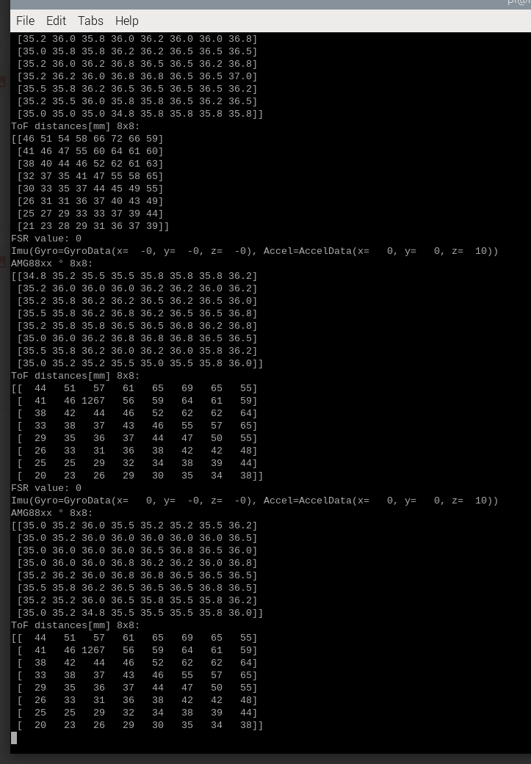
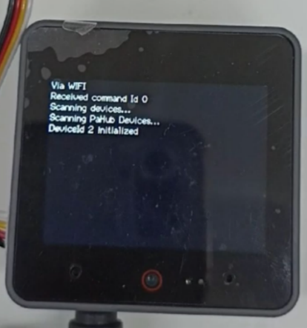
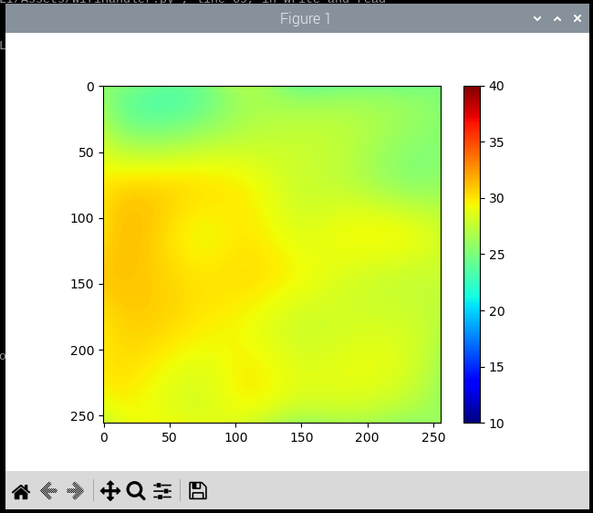
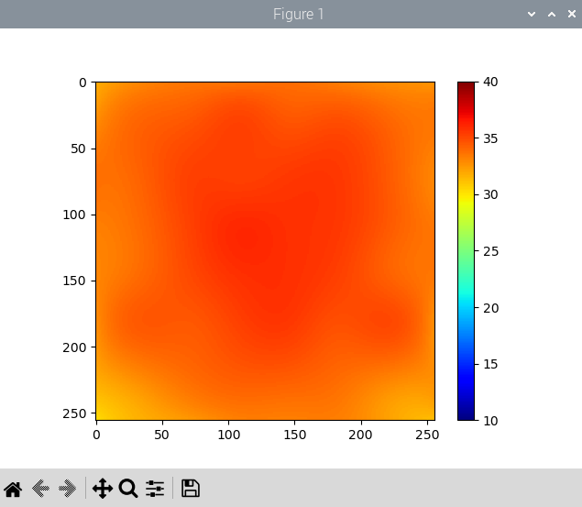
תוצאות ומסקנות
חיבור עם Arduino M5stack
Raspberry PI משמש כמאסטר, ונעשית סריקה של המכשיר וחיבור בתצורת הWIFI. על גבי התצוגה ב Raspberry PI אפשר לראות את המוצאים של הסנסורים של ה M5stack Arduino
שימוש בחיישן טמפרטורה-
מימין- מיקום של אובייקט בעל טמפרטורה גבוהה על גבי החיישן
משמאל- הסרת האובייקט החם מהחיישן
חיווים על עבודה תקינה של חיישני הArduino והצגת ממצאים בצג ה Raspberry Pi שכוללים מד מרחק, מצלמה תרמית, חיישן לחץ, מד תאוצה ומד GYRO
צג הArduino אשר מראה את חיבור מוצלח באמצעות WIFI לRaspberry Pi

Slide 19
תוצאות ומסקנות
התשתית מהווה בסיס למערכת זיהוי מכשולים וניתן להשתמש בה ובתכולותיה בפרויקטים עתידיים בהנדסת חשמל בשילוב עם פרויקטים בפיזיותרפיה.
התשתית מוכנה לאדפטציות שונות בהתאם לצרכי הפרויקטים העתידיים. התקנת סביבות וירטואליות בעבור החיישנים נעשתה ונכתבו תוכניות ואלגורתמי בדיקה לחיישנים ועל כן ניתן לעשות בהם שימוש וגם לבנות על בסיסם תוכניות בדיקה שונות.
התשתית מבצעת תקשורת WIFI עם תשתית הM5stack ועל כן אפשר לעשות שימוש בחיישנים של תשתית זו בעבור צרכים שונים לפרויקטים העתידיים, חיישנים אלה משלימים את החיישנים שנעשה בהם שימוש בפרויקט זה.
קיימות חוברות תיעוד מסודרות שמכילות את החומרה שבה נעשה שימוש, את התוכנה שנכתבה ואת סביבות ההתקנה.

Slide 20
הצעות להמשך
הוספת חיישנים נוספים כמו מיקרופון ורמקול וליצור מבדקים שכוללים זיהוי קול והתרעה קולית.
שיפור התשתית באמצעות כתיבת אלגורתימי בדיקה שמשלבים כמה מהחיישנים יחד.
בניית אב הטיפוס הפיזי שיכיל את החיישנים ואת התשתית כולה יחד – יחד עם תשתית הM5stack .

Slide 21
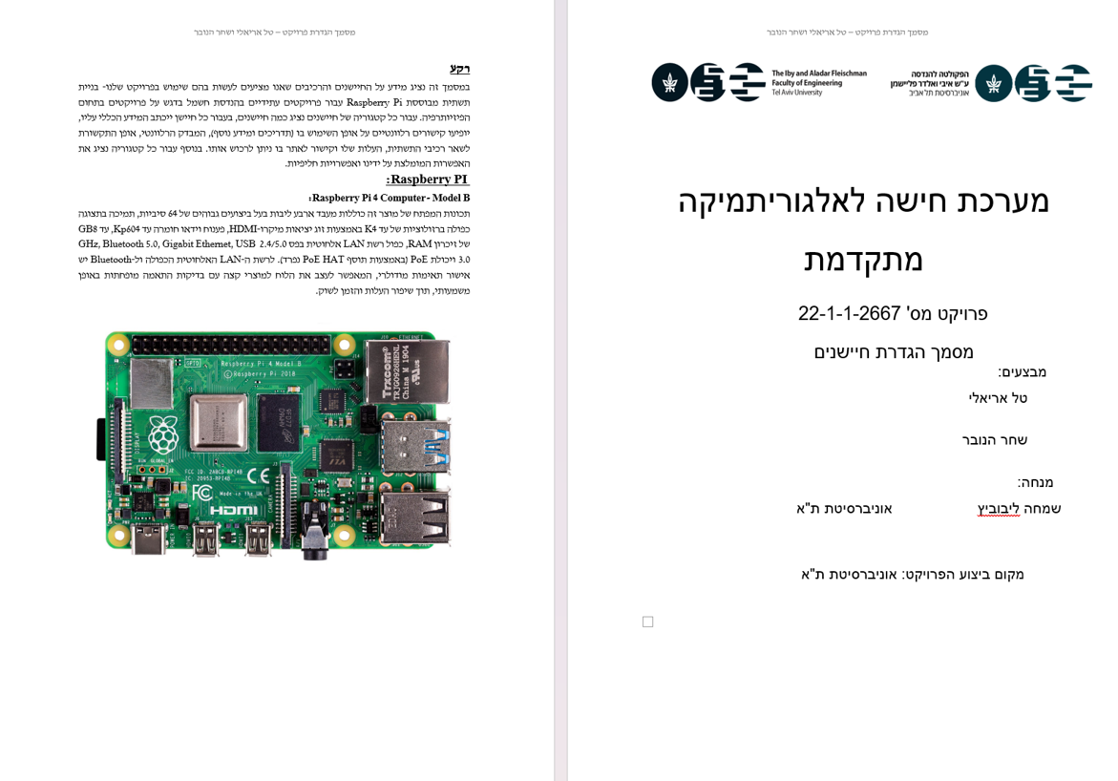
תיעוד הפרויקט
מסמך הגדרת רכיבים
המסמך מכיל את כלל האפשרויות המתאימות שמצאנו עבור כל רכיב חומרתי שנרצה לעשות בו שימוש בפרויקט. המסמך יכיל על כל אפשרות: מידע (מפרטים), מידע על שיטות החיבור ופרוטוקולי תקשורת, עלות וקישור לרכש, יתרונות וחסרונות והמבדקים השונים אשר אפשר לבצע עבור כל סוג של סנסור.

Slide 22
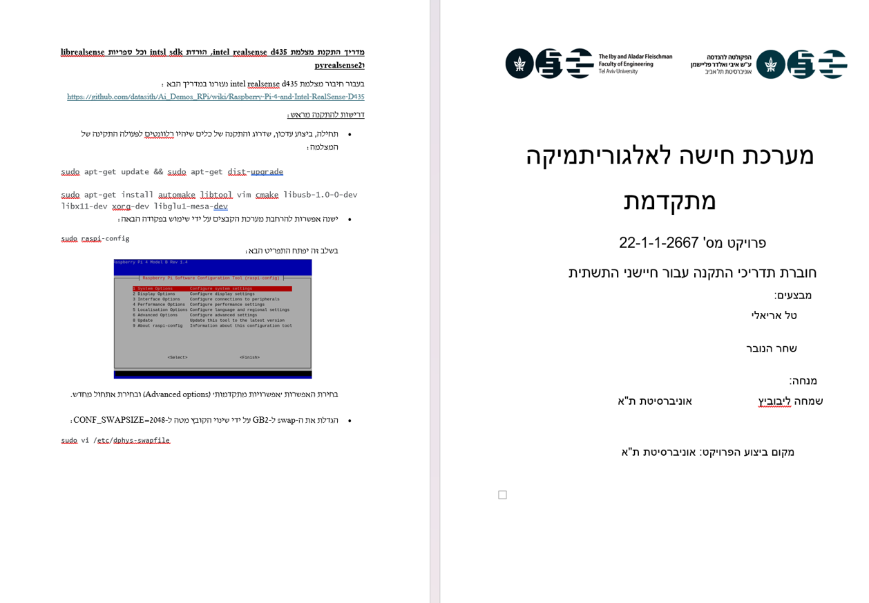
תיעוד הפרויקט
מסמך התקנות של כלל החיישנים
חוברת זו מכילה את התדריכים המפורטים להתקנת כל אחד מהרכיבים וחיבורו לRaspberry Pi. היא כוללת הפניות לאתרים רלוונטיים שבהם נעזרנו על מנת לשמור על תוקף תוכן החוברת וכן הדרכות מפורטות אשר עומדות בעד עצמן עבור כל חיישן שנעשה עליו מבדק בעבודה זו, הספריות שנעשה שימוש בהן והסביבות הווירטואליות שנדרשה התקנתן בעת השימוש בחיישן

Slide 23
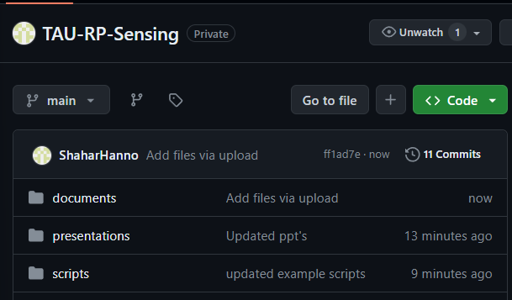
תיעוד הפרויקט
Git-hub: מכיל את כלל הקבצים של הפרויקט, את ספר הפרויקט, מצגת, פוסטר, וסקריפטים. https://github.com/ShaharHanno/TAU-RP-Sensing/

